Slide 1
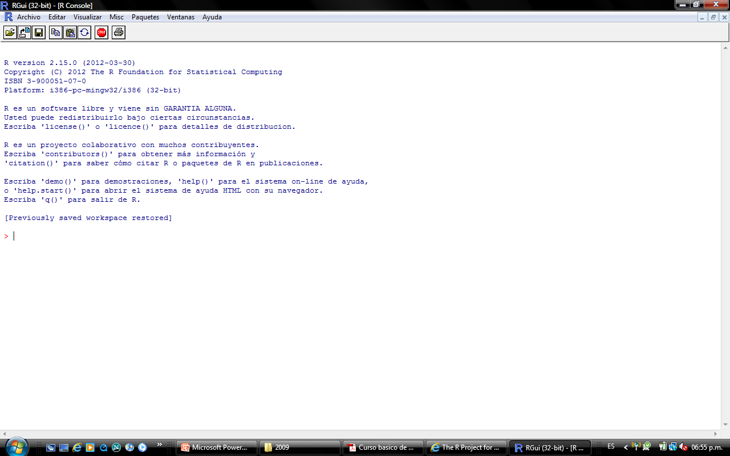
¿Qué es R?
Es un entorno y un lenguaje de programación orientado a objetos, para el análisis de datos, el cálculo estadístico y la generación de gráficos.
“Casi todo” en R son Objetos
Ventana de R para windows

Slide 2
VENTAJAS
Capacidad de manipular y
modificar datos y funciones (lenguaje de programación).
Gráficos de alta calidad.
Hay extensiones específicas a nuevas áreas como bioinformática,
geoestadística y modelos gráficos.
Lenguaje orientado a objetos con sintaxis (relativamente) intuitiva.
Se adquiere sin costo alguno.
Existe versiones para Windows, MAC’s y Linux.
DESVENTAJAS
No existe soporte técnico.
Interfaz GUI poco “amigable”.
Requiere de precisión en la sintaxis.

Slide 3
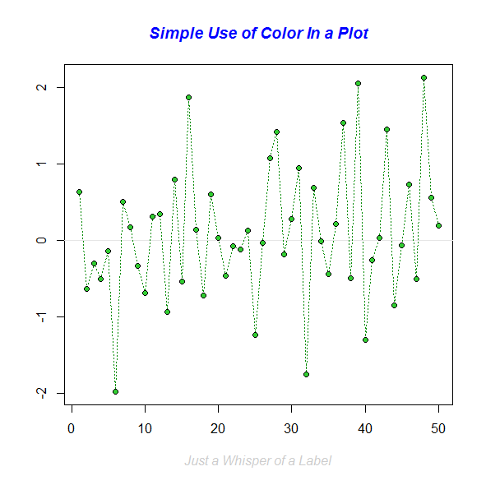
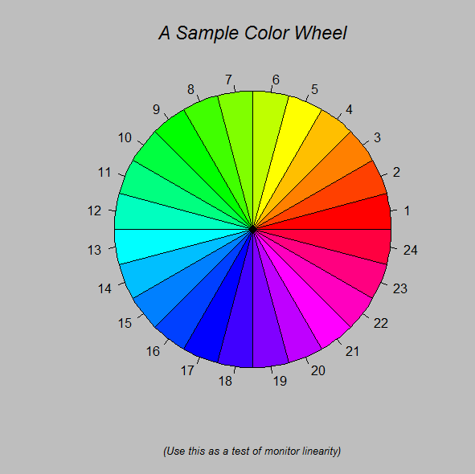
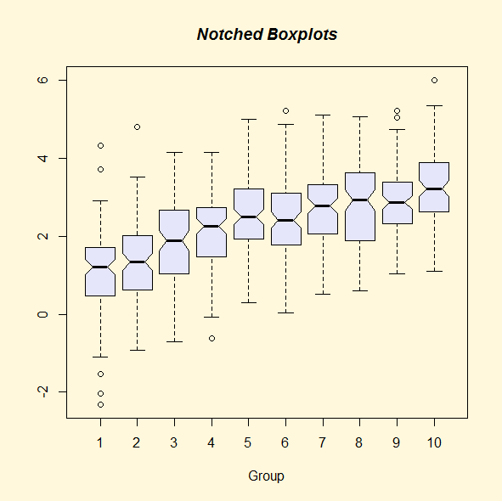
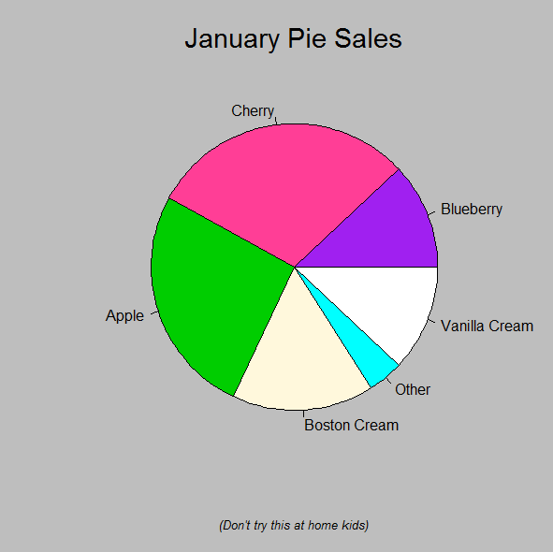
Gráficos en R

Slide 4
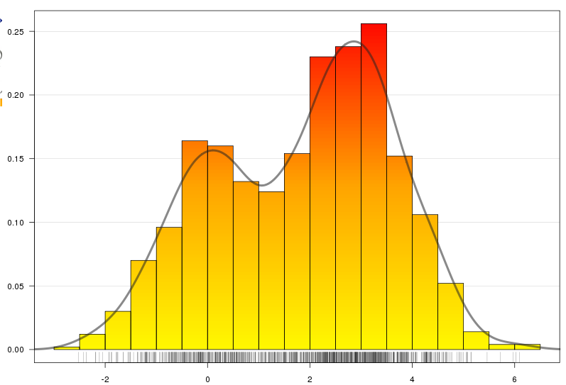
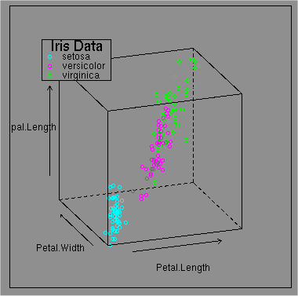
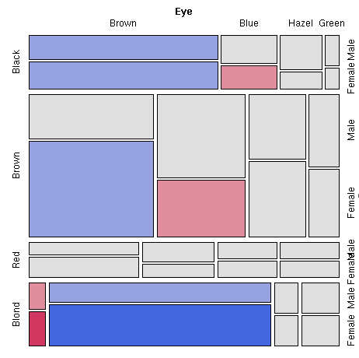
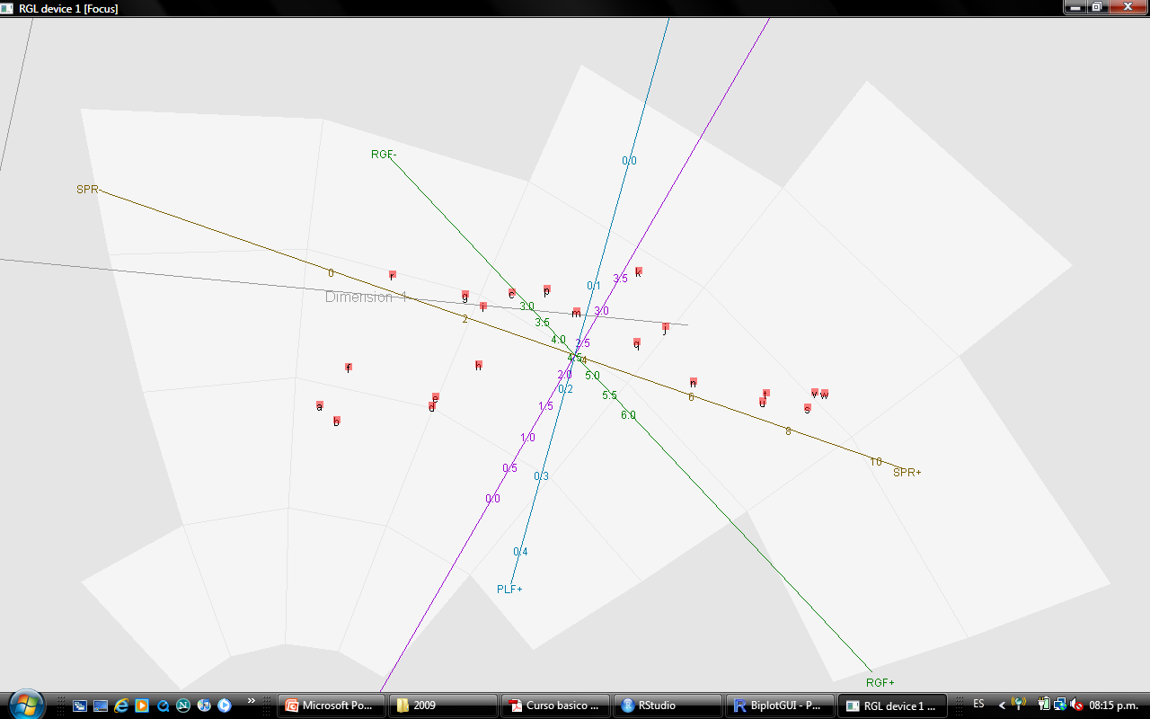
Gráficos en R

Slide 5
R como calculadora
Generar un objeto
Para generar un objeto, utilizamos “ <- ”
Opcionalmente se puede usar “->” y “=”
en la mayoría de la literatura no se usan
>3+2 [1] 5 > sqrt(10) [1] 3.162278 > 4^2 [1] 16 > pi [1] 3.141593 > sin(pi/2) [1] 1
> a<-1 > b<-2 > d<-4 > a+b [1] 3 > (a+b)/d [1] 0.75 > a+b/d [1] 1.5
Tipos de Archivo “nativos” de R
Datos (.rdata)
Scripts (.r)
Comandos de navegación en el disco duro
getwd( )
dir.create(“directorio” )
list.files ( )
setwd( “directorio”)
file.remove ( )
Primeros Comandos
ls ( )
rm ( )
save()
load()

Slide 6
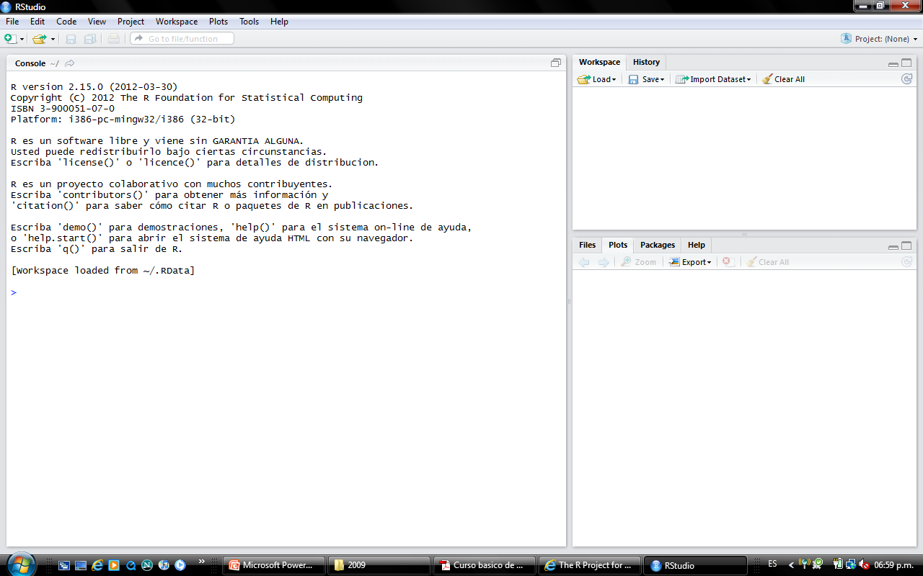
Editores y GUI’s para R
Tinn-R
RStudio
rattle
Rpad
RPMG
gWidgets
Red-R
R AnalyticFlow
latticist
R-WinEdt
Xemacs
RCommander
R Studio
http://rstudio.org/

Slide 7
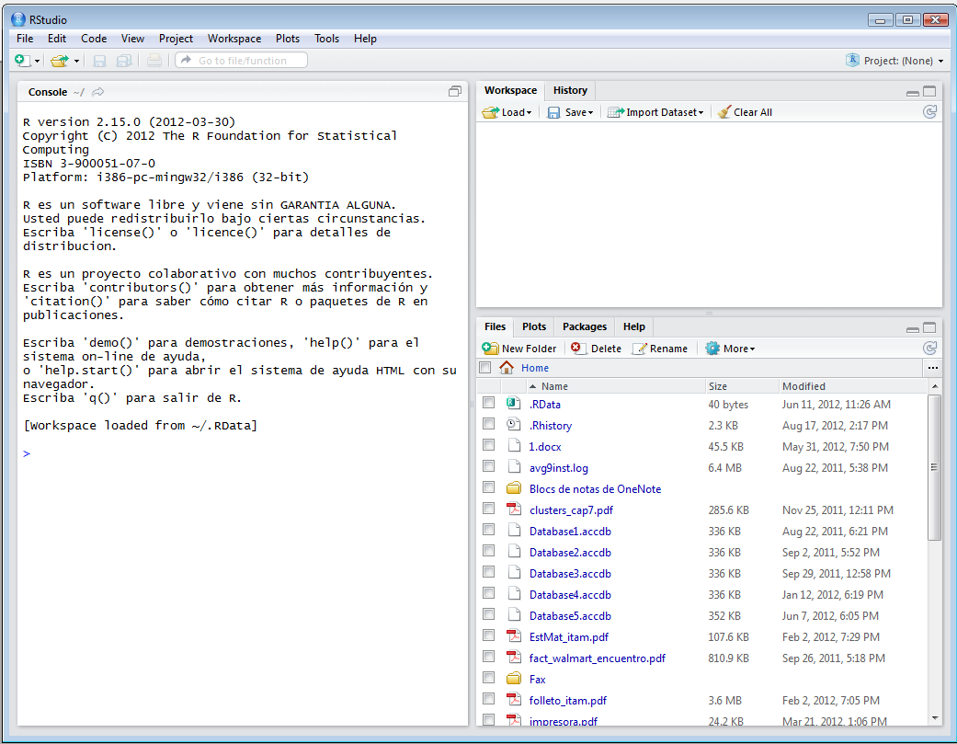
Memoria RAM
Funciones y
Operadores
Disco Duro

Slide 8
Tipos de dato
númericos
texto
Se declaran con “”
Lógicos
FALSE, TRUE
F ,T
0,1
Sensibilidad a
Mayúsculas
> Peso<-10
> peso<-5
> PEso<-8
> ls()
[1] "peso" "Peso" "PEso"
> Peso
[1] 10
> peso
[1] 5
> PEso
[1] 8
Tipos de objeto
Vectores
Matrices
Arrays
Data frames
Procedimientos

Slide 9
Datos tipo texto
se declaran con “ ” paste(t1,t2) concatena t1 con t2
nchar(t1) cuenta cuantos caracteres hay en t1
grep(t1,t2) busca a t1 dentro de t2
toupper(t1) cambia t1 a mayúsculas tolower(t1) cambia t2 a minúsculas sub(t1,t2,t) cambia t1 que esta en t
por t2
textos.r
a<-"hola"
b<-"a todos"
paste(a,b)
c<-"como estan?"
paste(a,b,c)
nchar(a)
grep("todos",b)
may<-toupper(a)
z<-paste(may,b)
b2<-sub("todos","nadie",b)
paste(may,b2,c)
tolower(paste(may,b2,c))

Slide 10
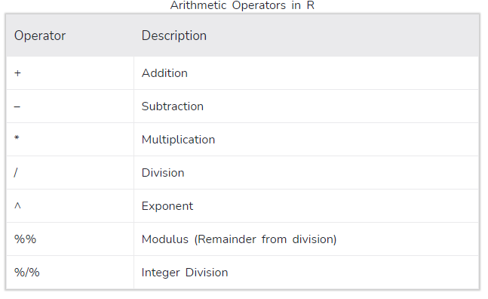

Slide 11
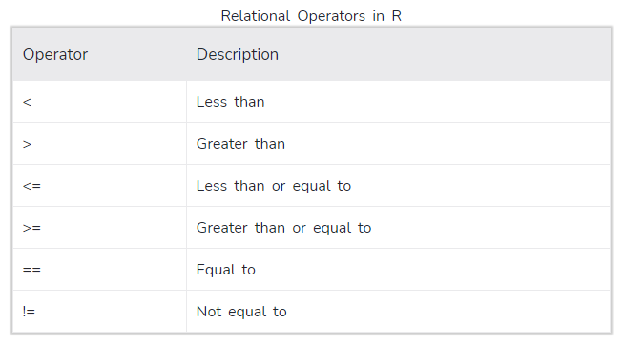

Slide 12
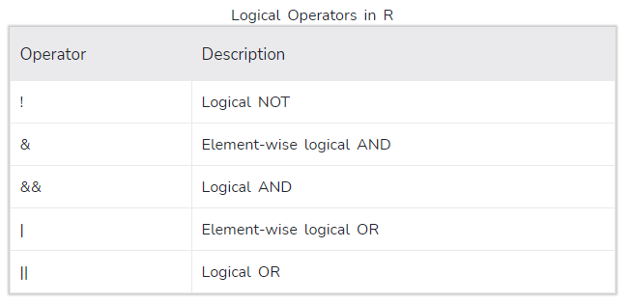

Slide 13
#el operador is sirve para preguntar si un objeto es de un tipo especifico
is.numeric("42")
is.numeric(3.12)
is.logical(T)
is.logical(3<0)
is.character("hola")
a<-3
is.character(a)
#el operador as sirve para cambiar el tipo de dato
as.numeric("13")/2
as.numeric(T)+1
as.character(3)
as.character(as.logical(1))
as.logical(0)

Slide 14
Tipos de objeto
Vectores
Matrices
Arrays
Data frames
Procedimientos
Vector
Una colección ordenada de datos del mismo tipo
Array
Es una generalización mutidimensional del vector
(elementos del mismo tipo)
Matrix
Arreglo multidimensional de objetos númericos
Factor
Es un vector con elementos cualitativos
List
Es un vector conformado por elementos de distinto tipo
Data frame
Es un arreglo mutidimensional con elementos de distinto tipo
Procedimientos
Forman parte de la estructura de programación se declaran con { y }
Ejemplos: function, for,if, while

Slide 15
Operaciones con vectores númericos
Suma +, Resta -, Multiplicación * y División /
Potenciación ^ y raíz cuadrada sqrt
División entera %/% y modulo %%
Logaritmos log,log2,log10 y exponencial exp
Trigonométricas sin, cos, tan, ....
Operadores lógicos <,>,<=,>=,==,!=
Estadísticas sum,mean, median,sd,...
Operaciones con matrices
A %*% B : producto de matrices
t(A) : transpuesta de la matriz A
solve(A,b) : solución del sistema de ecuaciones Ax=b.
solve(A) : inversa de la matriz A
diag(A) : matriz diagonal (A es una matriz)
det(A): Determinante de la matriz A

Slide 16







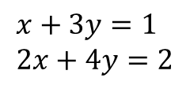


$$A=\left(\begin{matrix}1 & 3 \\ 2 & 4\end{matrix}\right)$$
$$B=\left(\begin{matrix}2 & 9 \\ 5 & 0\end{matrix}\right)$$
matrices.r
A<-c(1,2,3,4)
B<-c(2,5,9,0)
a<-c(1,2)
dim(A)<-c(2,2)
dim(B)<-c(2,2)
dim(a)<-c(2,1)
A%*%a
t(a)%*%A
D<-read.csv("datos2.txt",sep=",",quote="\"",head=F)
is.matrix(D)
D
D<-as.matrix(D)
det(D)
A%*%B
A*B
A1<-solve(A)
solve(A,a)
#otra manera
A1%*%a
#calcula vectores y valores propios
eigen(A)
a$=\left(\begin{matrix}1 \\ 2\end{matrix}\right)$
$$\left(\begin{matrix}1 & 3 \\ 2 & 4\end{matrix}\right)∗\left(\begin{matrix}1 \\ 2\end{matrix}\right)=\left(\begin{matrix}7 \\ 10\end{matrix}\right)$$
$$\left(\begin{matrix}1 & 2\end{matrix}\right)∗\left(\begin{matrix}1 & 3 \\ 2 & 4\end{matrix}\right)=\left(\begin{matrix}5 & 11\end{matrix}\right)$$
$$\left(\begin{matrix}1 & 3 \\ 2 & 4\end{matrix}\right)∗\left(\begin{matrix}2 & 9 \\ 5 & 0\end{matrix}\right)=\left(\begin{matrix}17 & 9 \\ 24 & 18\end{matrix}\right)$$
$$\left(\begin{matrix}1 & 3 \\ 2 & 4\end{matrix}\right)x\left(\begin{matrix}2 & 9 \\ 5 & 0\end{matrix}\right)=\left(\begin{matrix}2 & 27 \\ 10 & 0\end{matrix}\right)$$
$$\left(\begin{matrix}1 & 3 \\ 2 & 4\end{matrix}\right)\left(\begin{matrix}x \\ y\end{matrix}\right)=\left(\begin{matrix}1 \\ 2\end{matrix}\right)$$
$$x+3y=1 \\ 2x+4y=2$$
$$Ax=λx$$

Slide 17
Procedimientos
#Estructura if
If (logico) {comandos}
#Estructura ifelse
ifelse(logico,verdadero,falso)
#Estructura for
for( variable in seq ){ comandos}
#Estructura function
objeto2<-function(objeto1) {comandos
se debe incluir objeto2<-}
#Estructura while
while ( logico) { comandos}

Slide 18

Opciones de Gráficas
Gráficas
plot(x,y)
boxplot(x)
pie(x)
qqplot(x,y)
qqnorm(x)
Opciones
add
axes
type= “p”, “l”, “b”, “h”
xlim
xlab
PARAMETROS
bg
cex
col
font
las
lty
lwd
pch
Gráficos de bajo nivel (adicionan)
points(x,y)
text(x,y,”texto”)
abline(a,b)
abline(h=y)

Slide 19
Importar datos
library(foreign)
DBF
read.dbf(file)
Stata
read.dta(file)
Epi info
read.epiinfo(file)
Minitab
read.mtp(file)
SPSS
read.spss(file)
SAS
read.ssd(libname, sectionnames, tmpXport=tempfile(),
tmpProgLoc=tempfile(), sascmd="sas")
read.csv(file)
library(xlsx)
read.xlsx(file)

